Slide 1
Sistem Pendaftaran dan Informasi Rumah Sakit Berbasis Websites
Nadhila Amalina Nur Haliza (1120031028)

Slide 2
Latar Belakang
Latar belakang pada system program ini adalah bagaimana cara merancang sebuah website yang dapat mengelola data rekam medis secara online yang memberikan pelayanan kepada pasien agar lebih mudah untuk masyarakat mendapatkan layanan kesehatan, lalu memudahkan untuk membuat jadwal pemeriksaan dengan dokter dan meningkatkan kredibilitas & reputasi rumah sakit medikal inha ini.

Slide 3
—Deskripsi
“Deskripsi pada sistem program ini adalah sistem ini diharapkan dapat membantu pasien dalam pendaftaran atau pengimputan data rumah sakit dengan mudah dan cepat, tanpa harus datang langsung ke rumah sakit.”

Slide 4

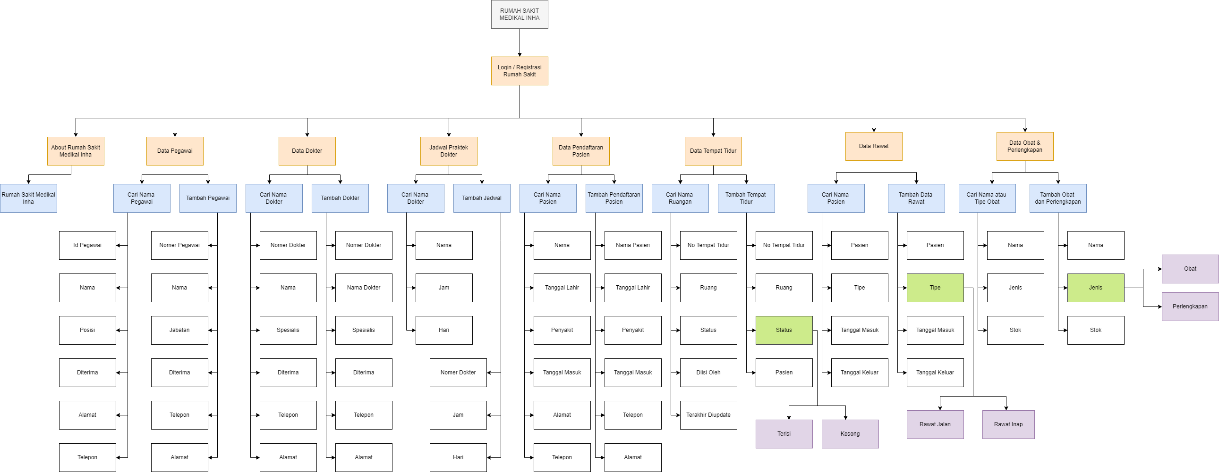
Site Map Rs Medikal Inha

Slide 5
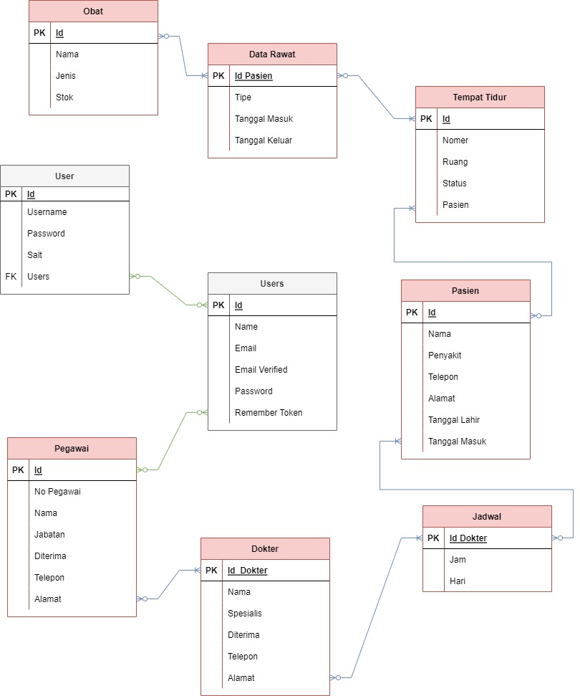
Struktur Database Rs Medikal Inha

Slide 6
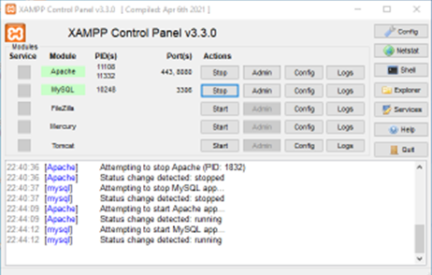
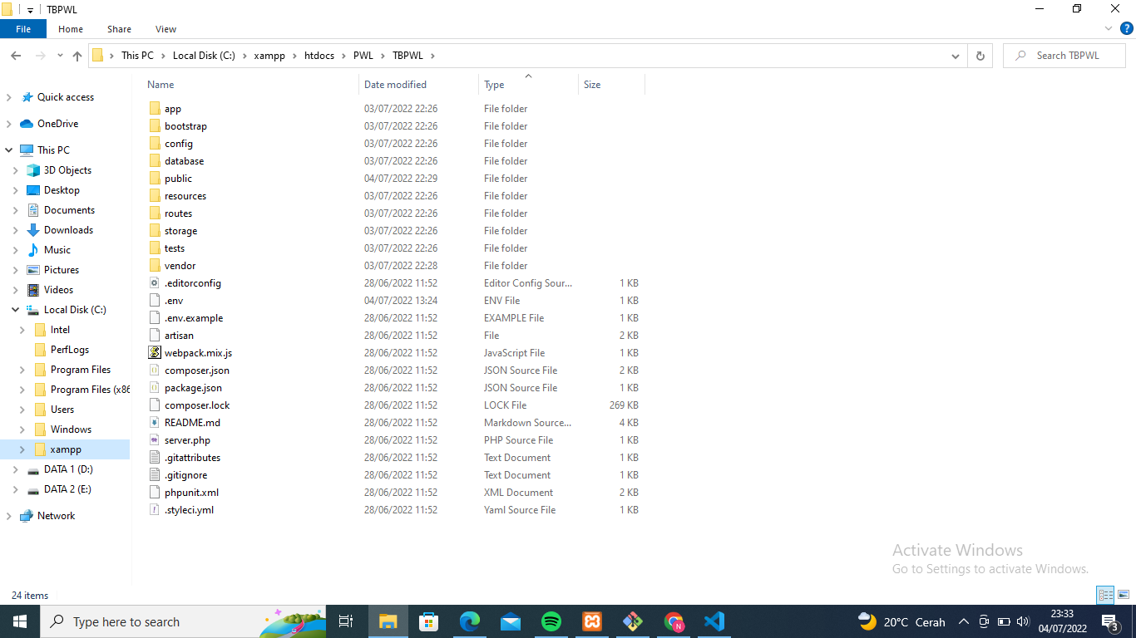
Tahap-Tahap Membuat Website
Pertama

Slide 7
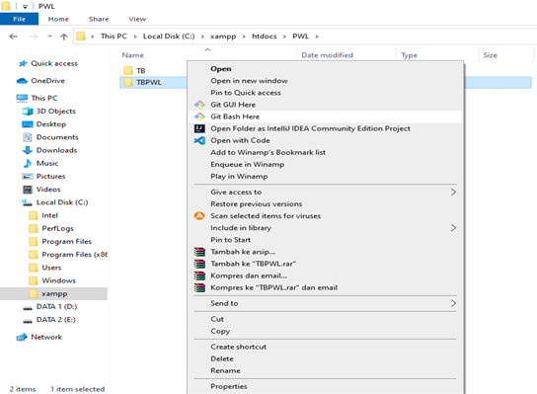
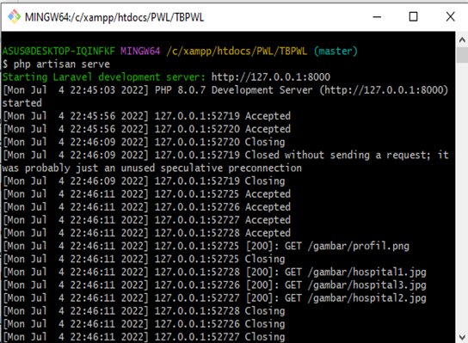
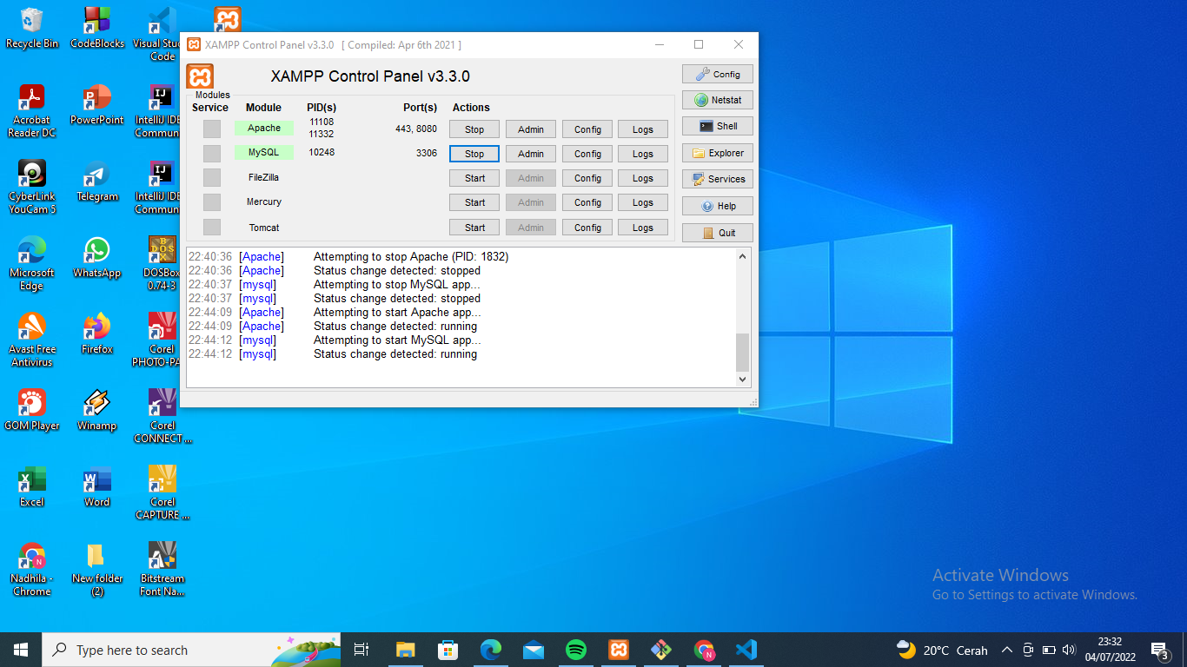
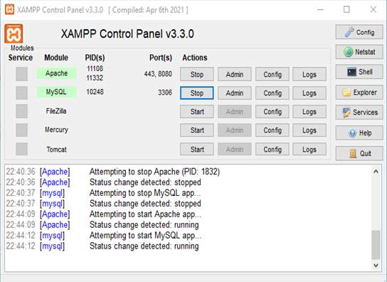
Tahap-Tahap Membuat Website

Slide 8
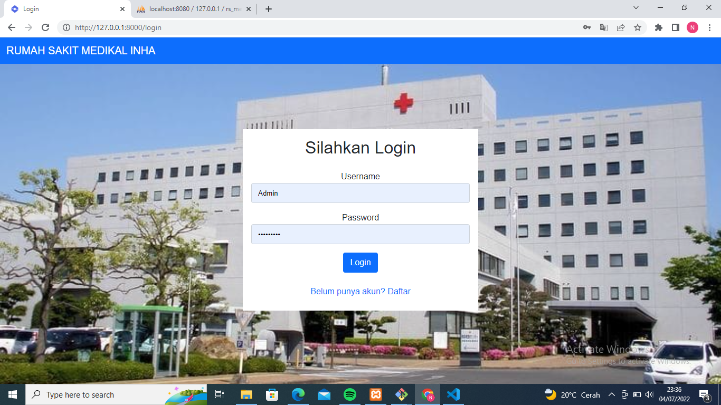
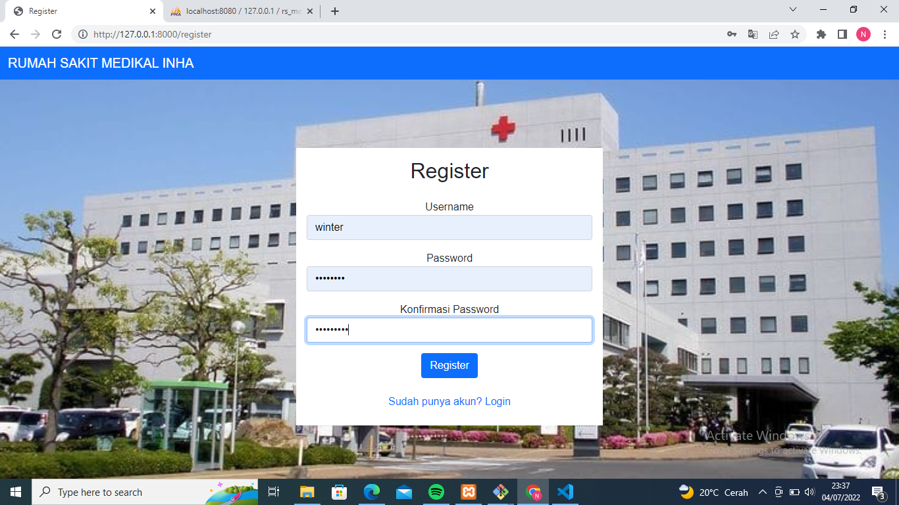
Tahap-Tahap Membuat Website
Kedua

Slide 9
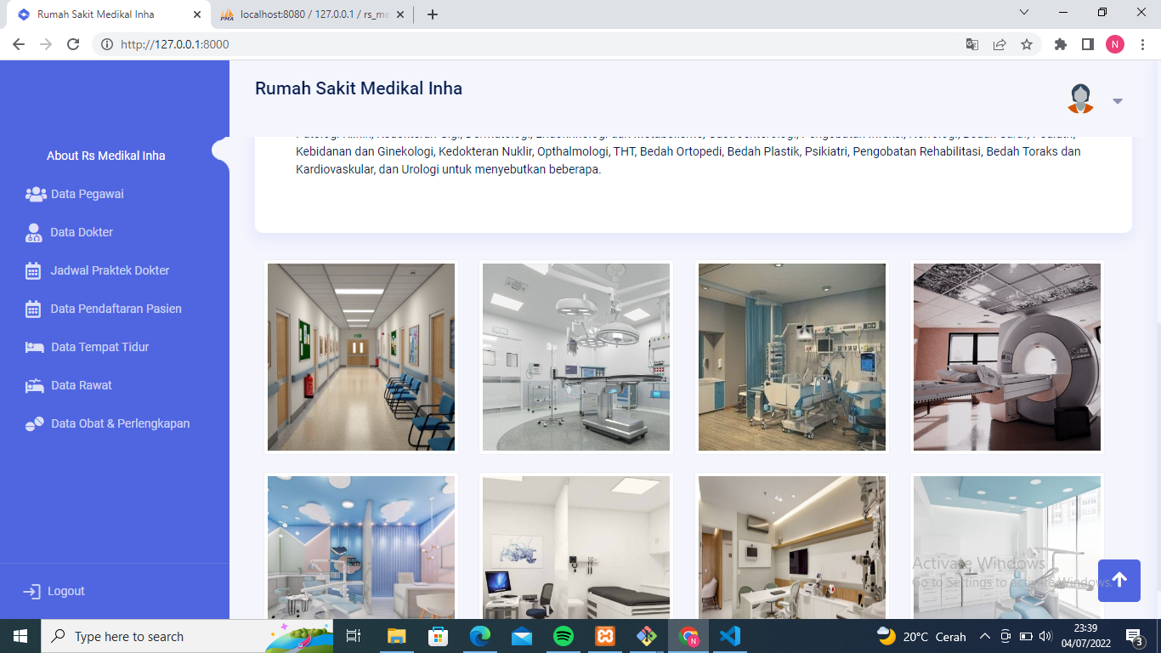
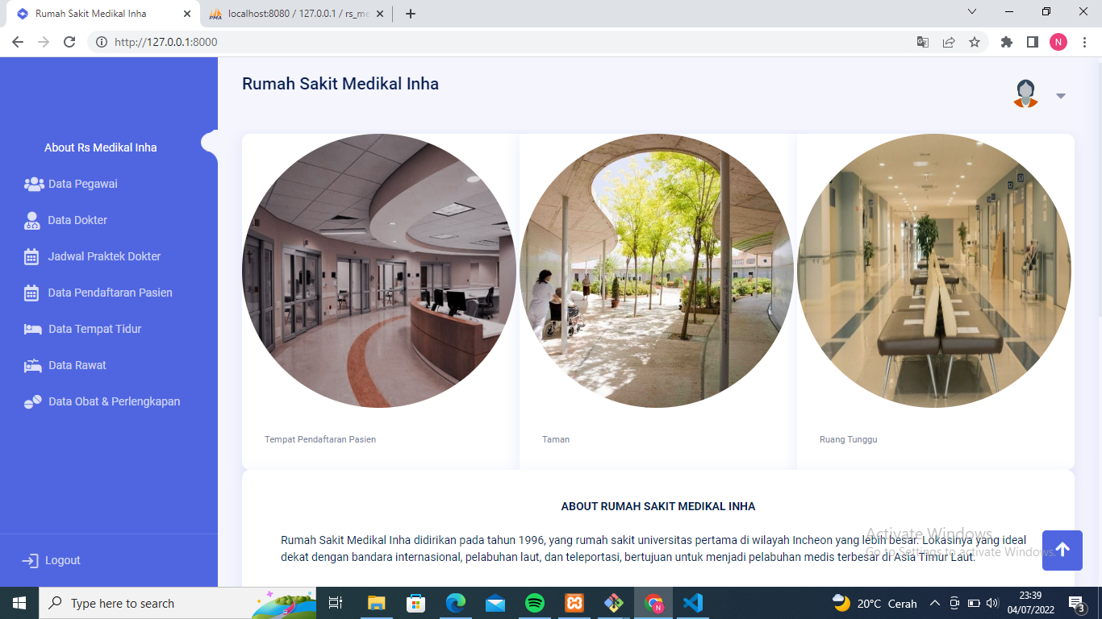
Tahap-Tahap Membuat Website
Ketiga

Slide 10
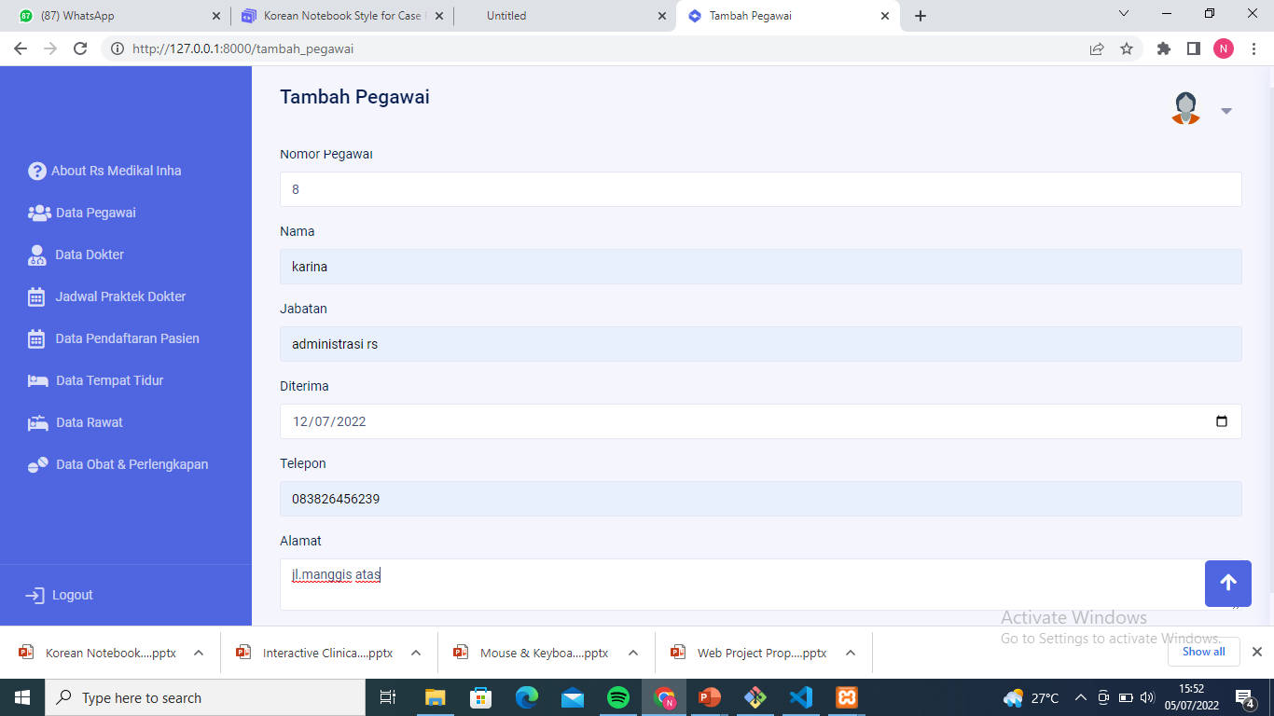
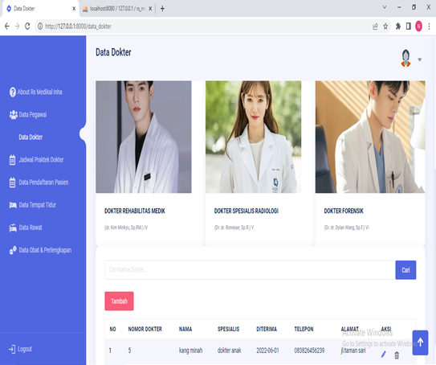
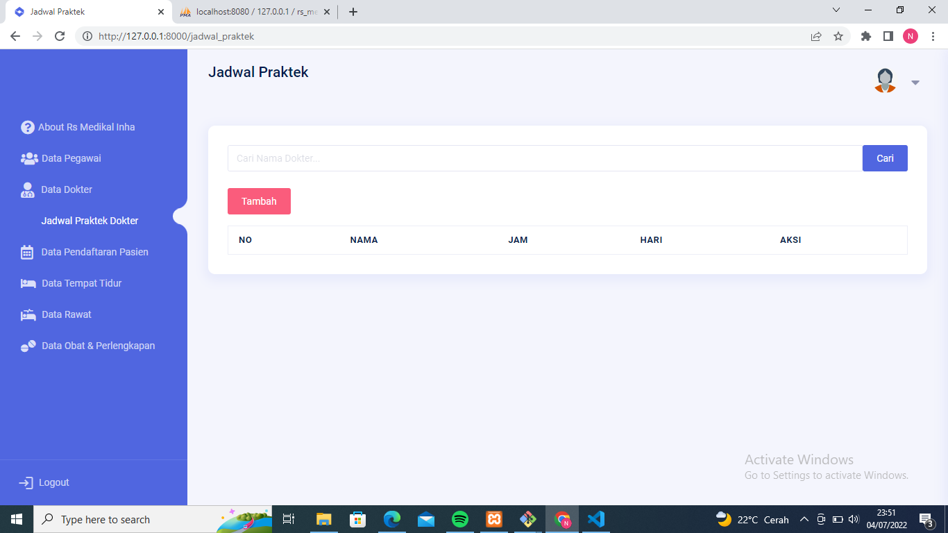
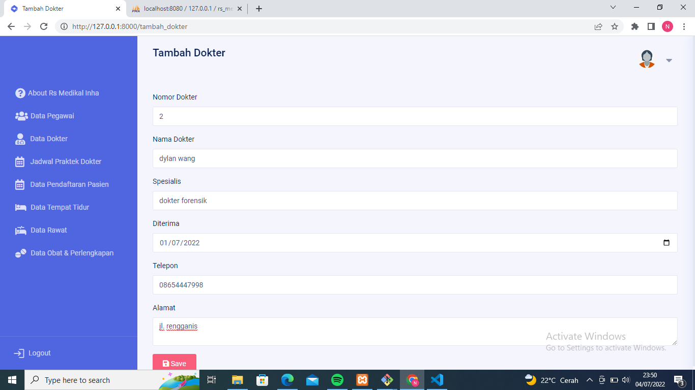

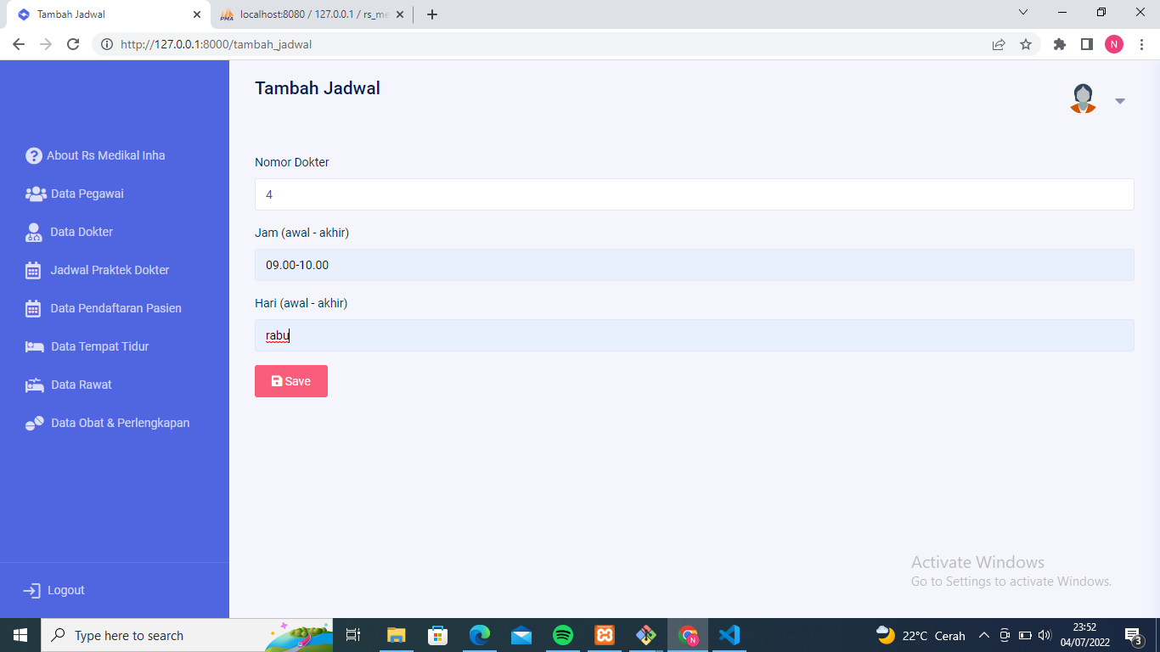
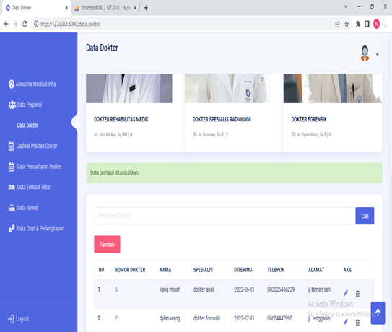
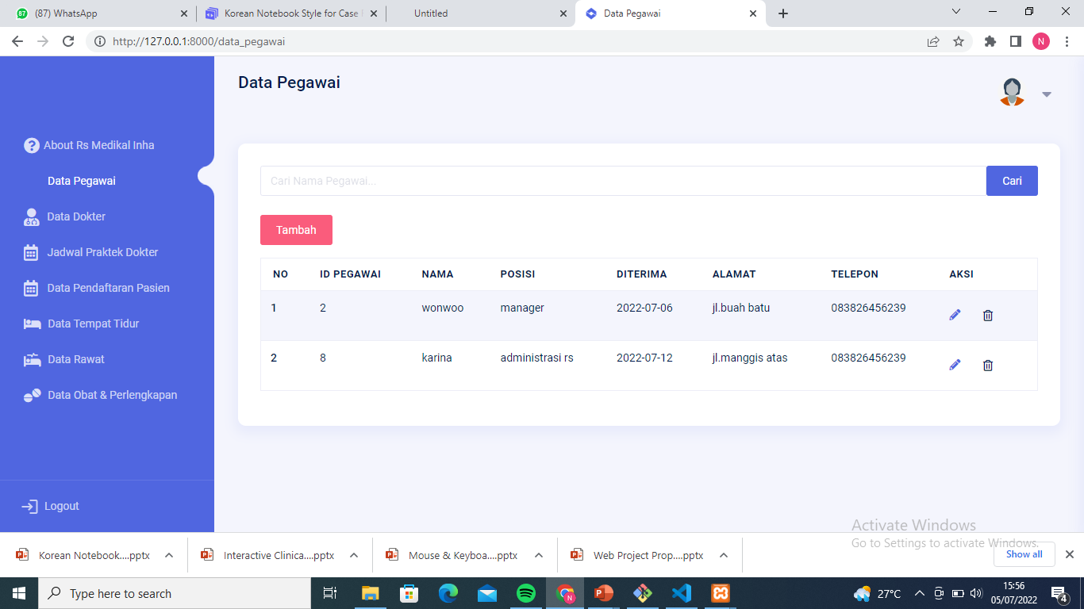
Tahap-Tahap Membuat Website

Slide 11
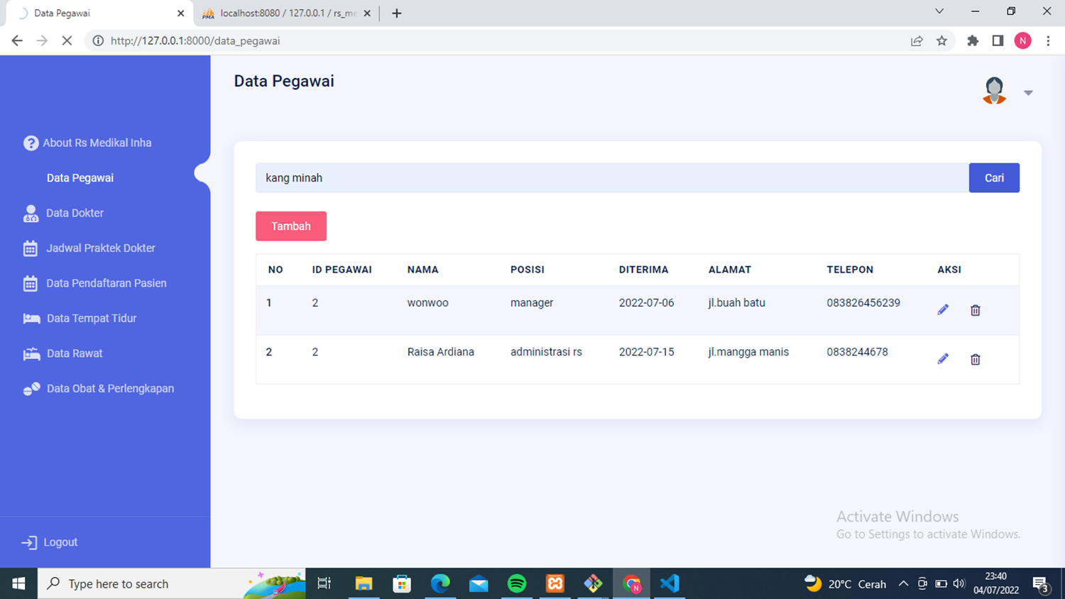
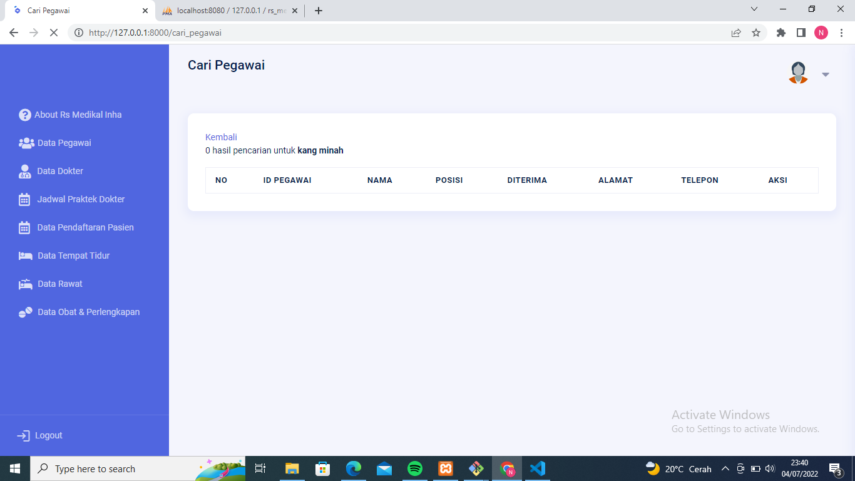
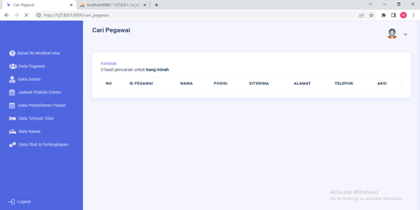
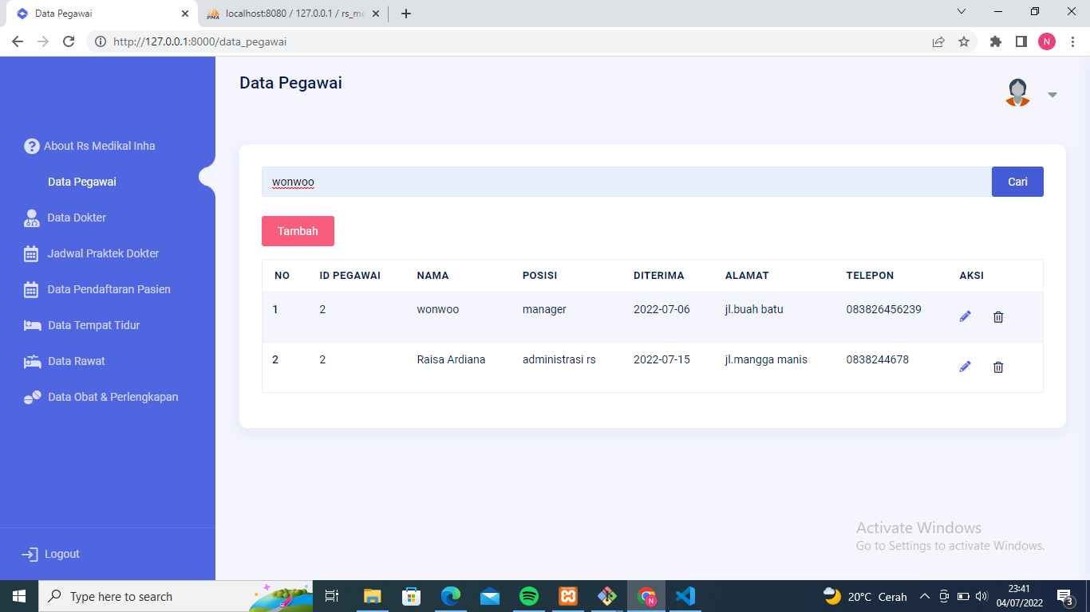
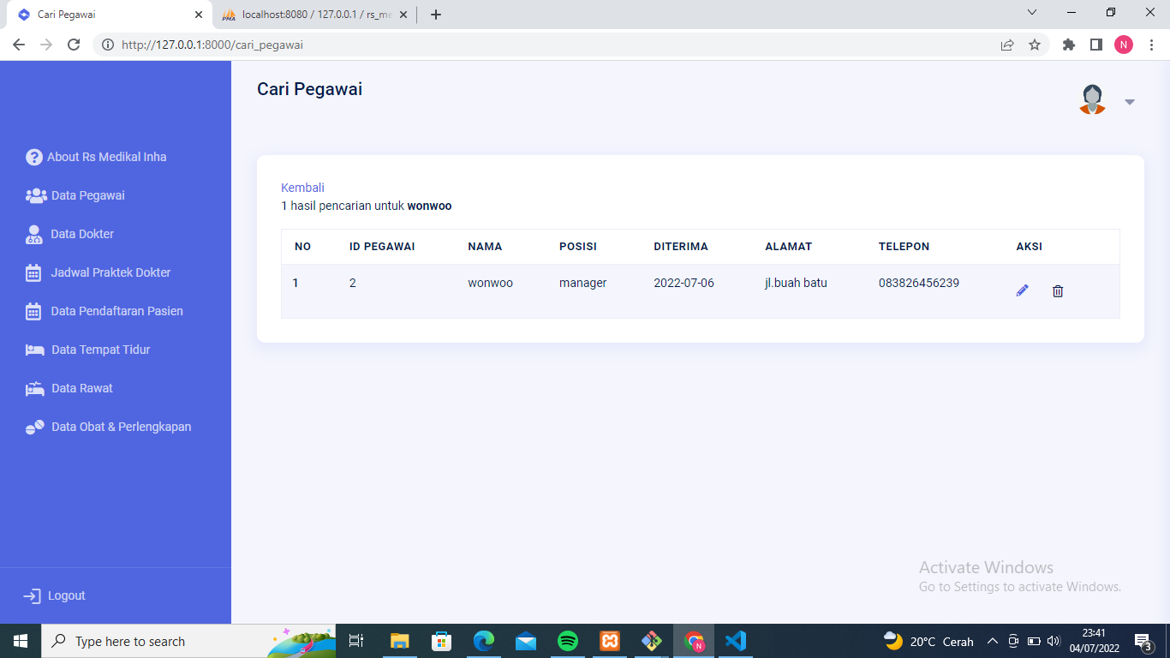

Slide 12
Tahap-Tahap Membuat Website

Slide 13
Tahap-Tahap Membuat Website

Slide 14
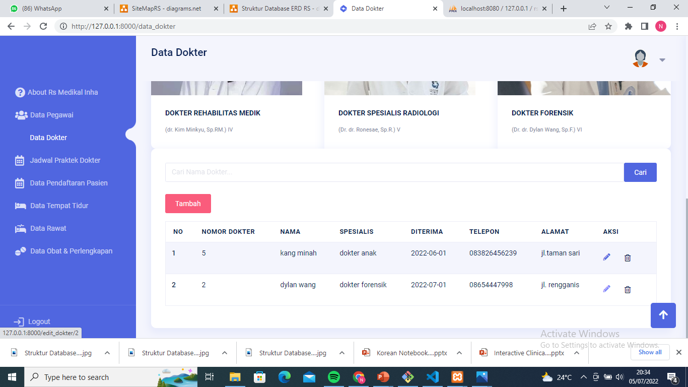
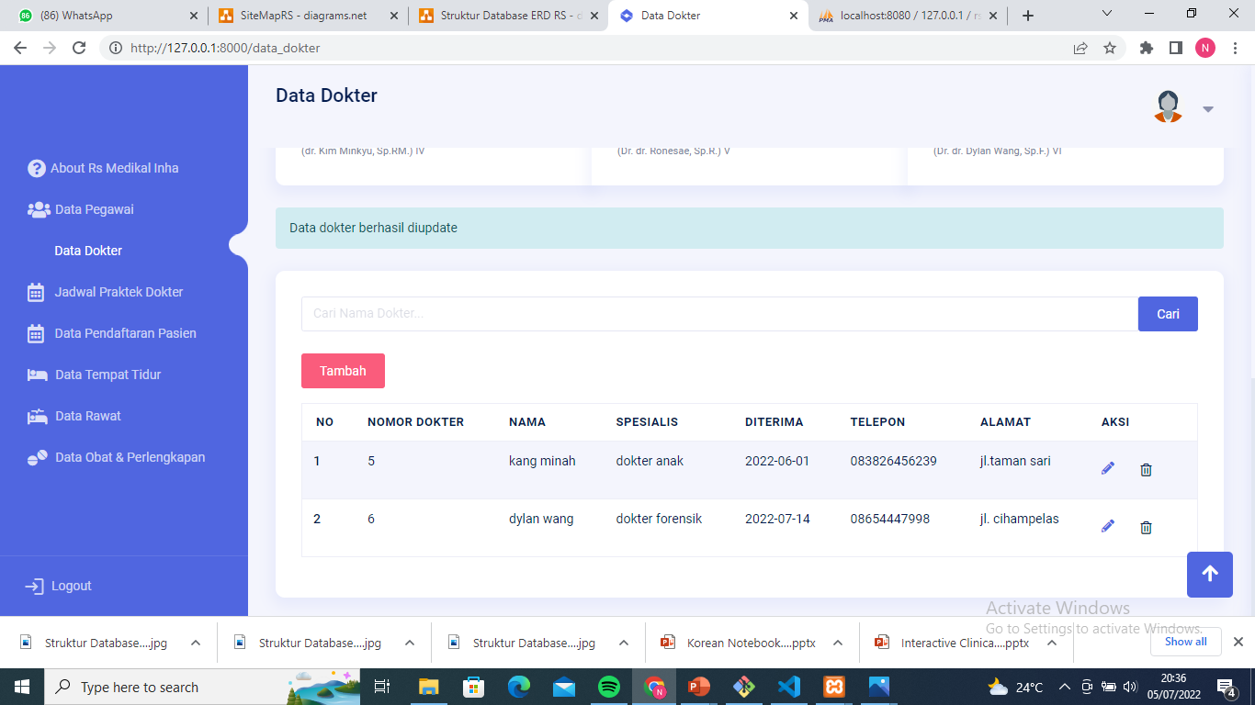
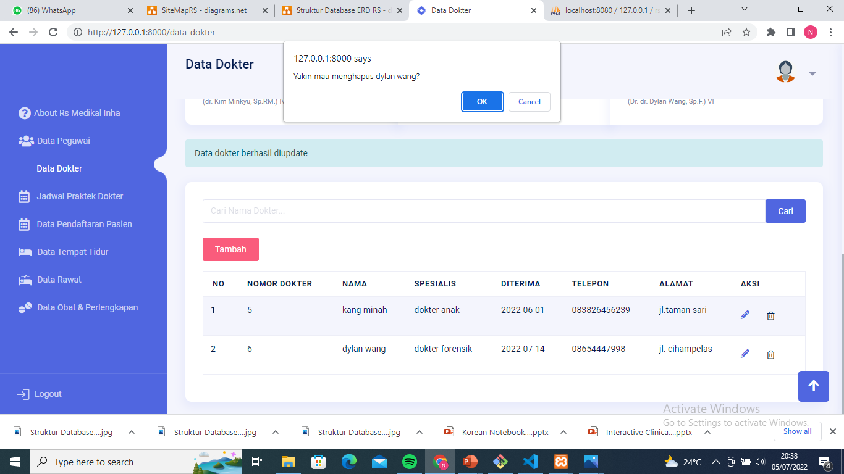
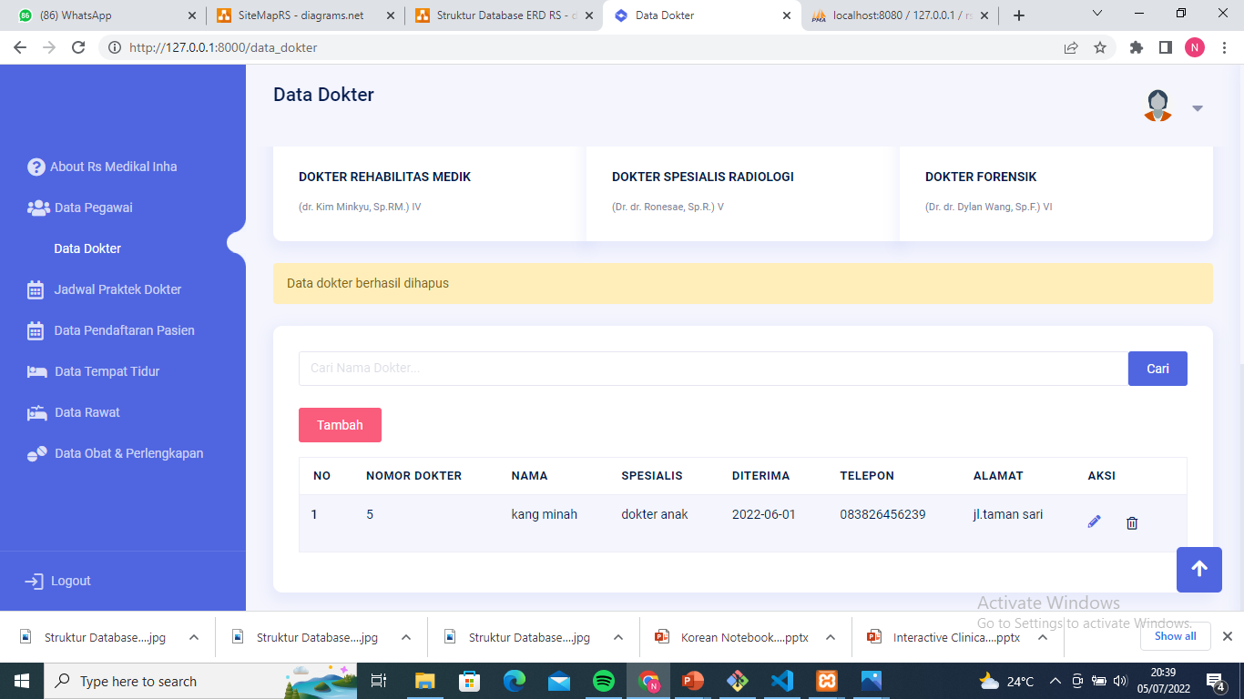

Slide 15
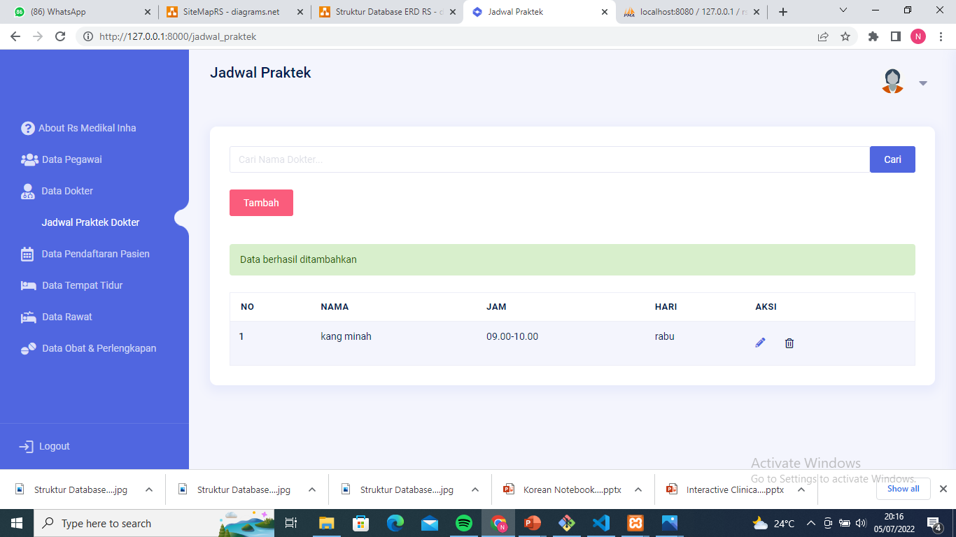
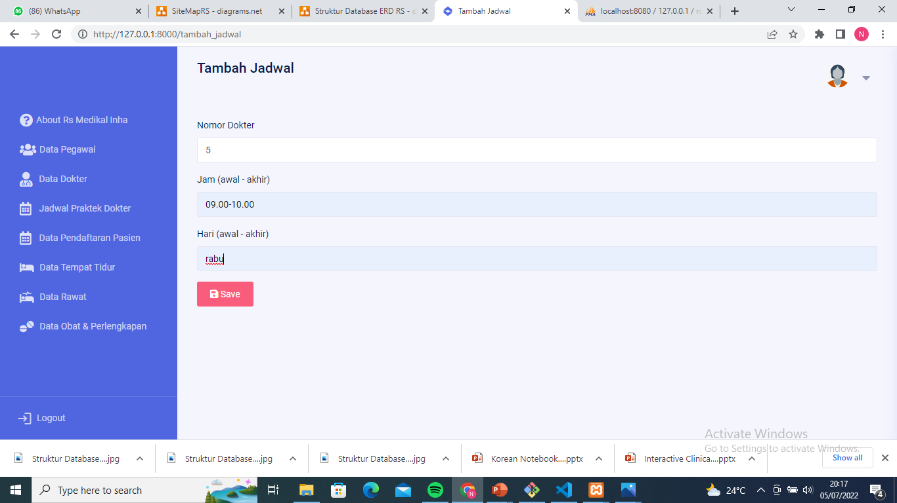
Tahap-Tahap Membuat Website

Slide 16
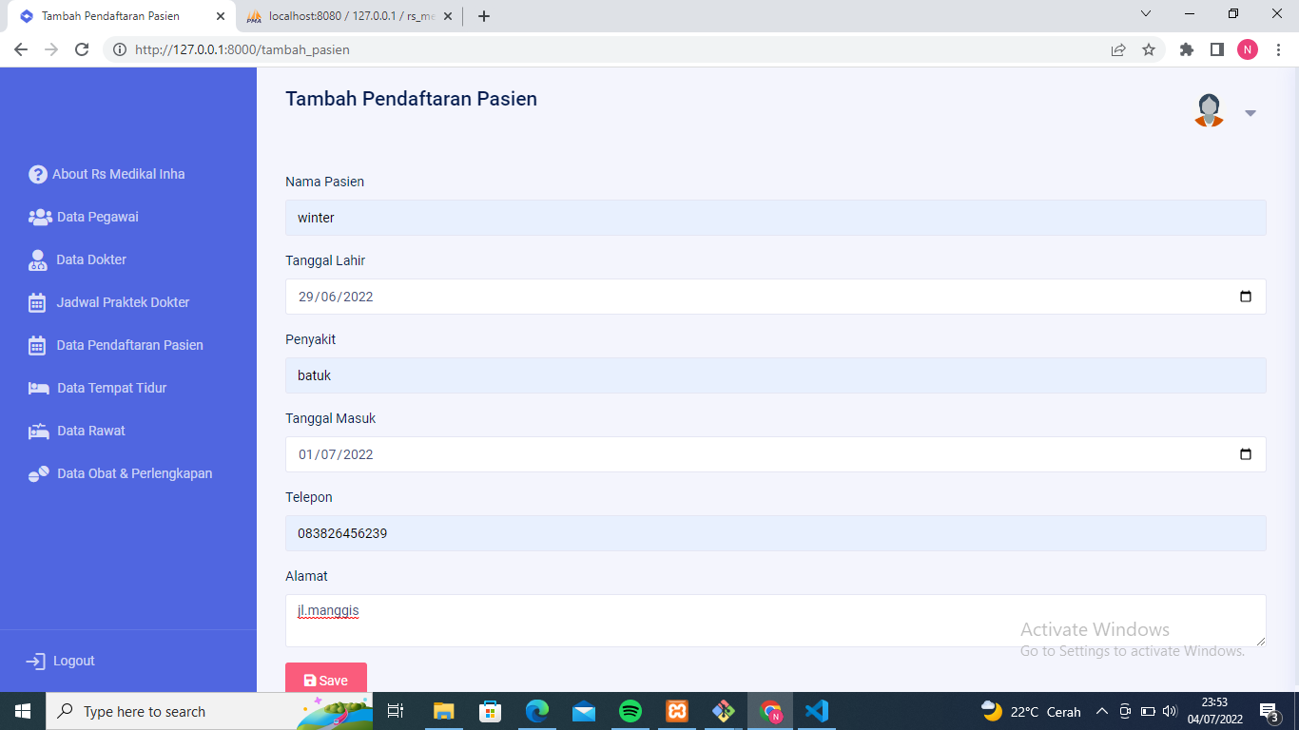

Tahap-Tahap Membuat Website

Slide 17
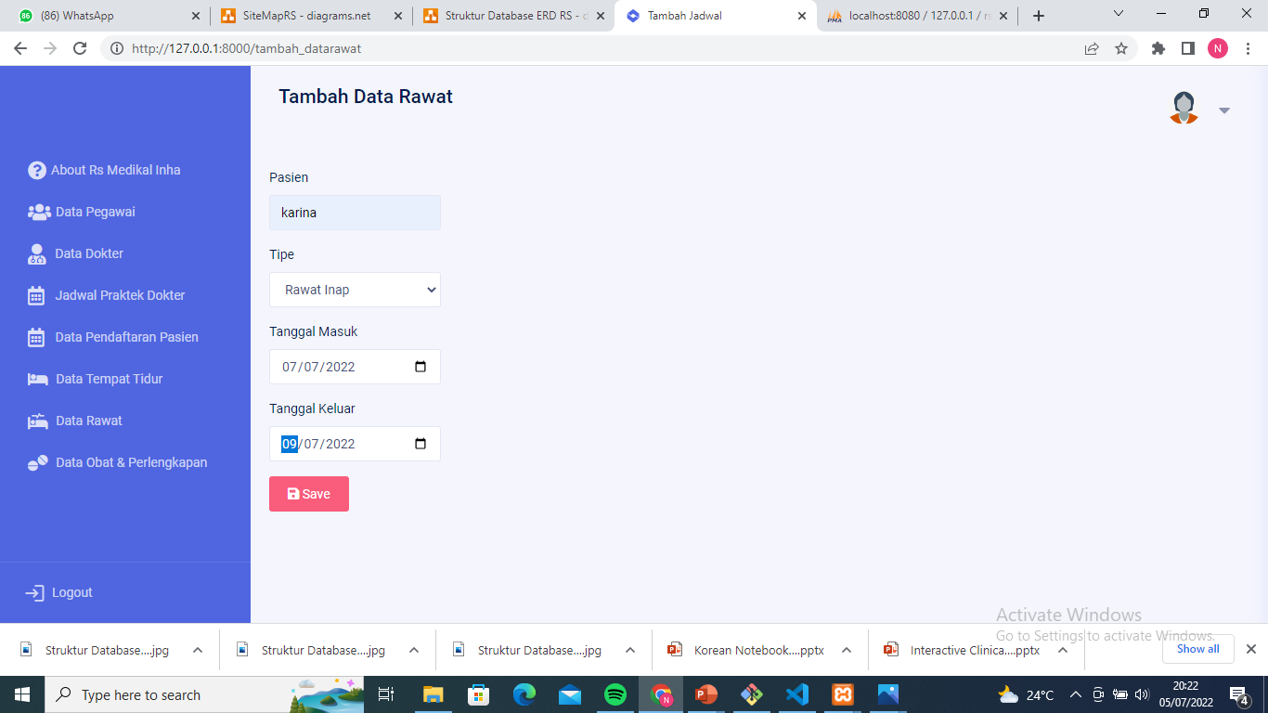
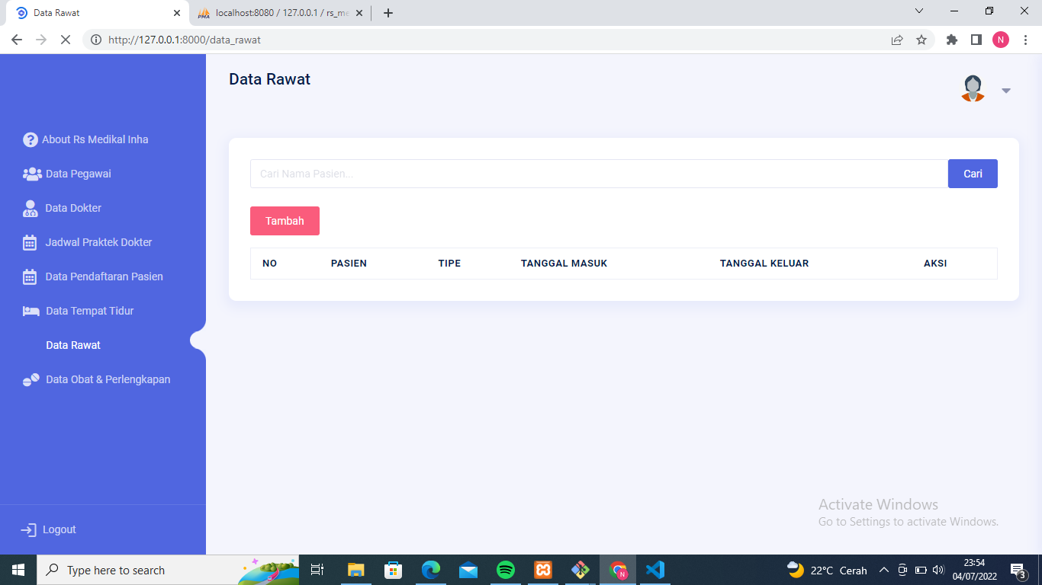
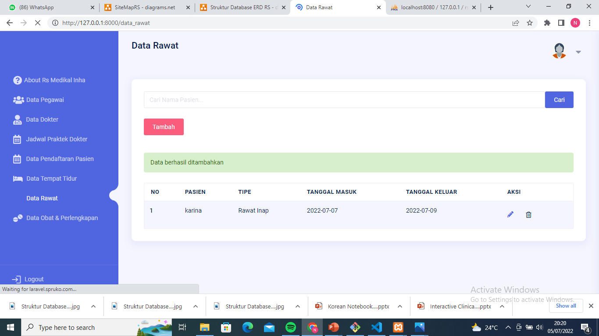
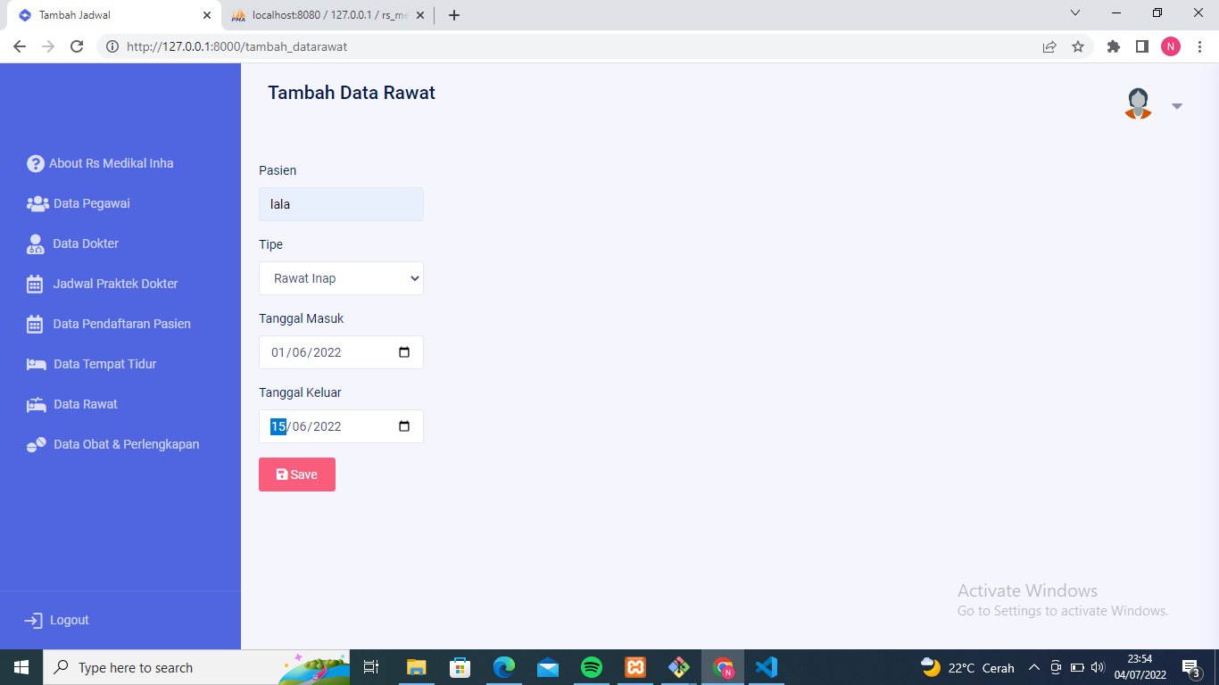
Tahap-Tahap Membuat Website

Slide 18
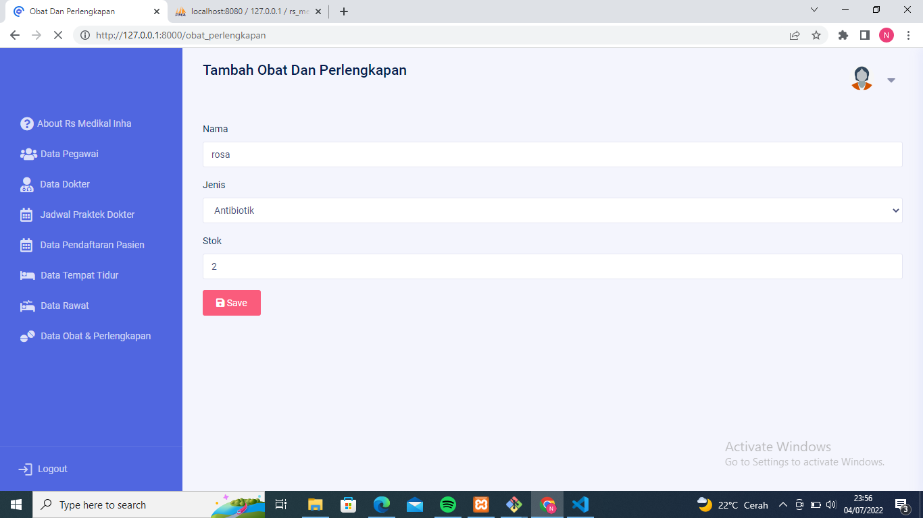
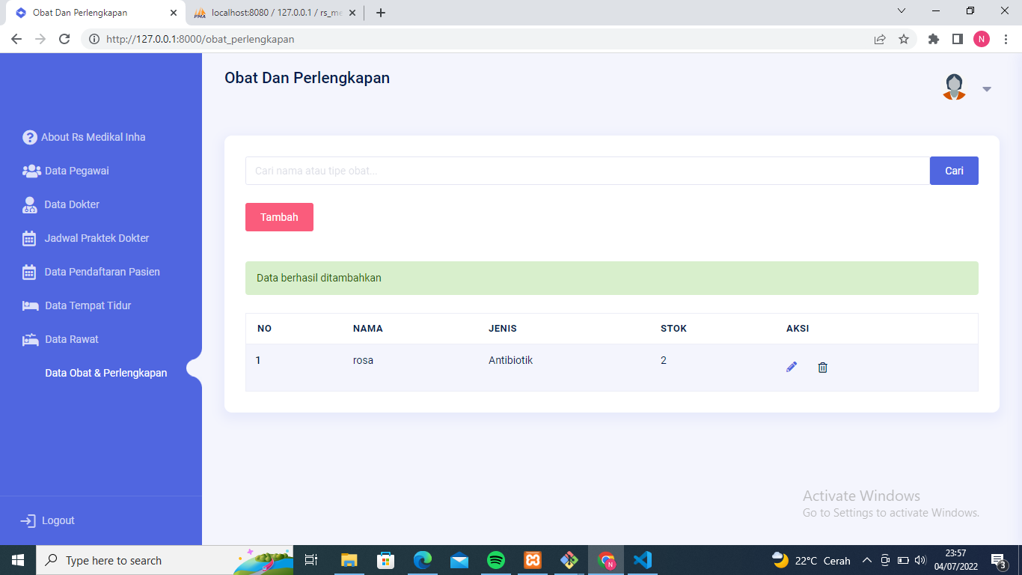
Tahap-Tahap Membuat Website

Slide 19

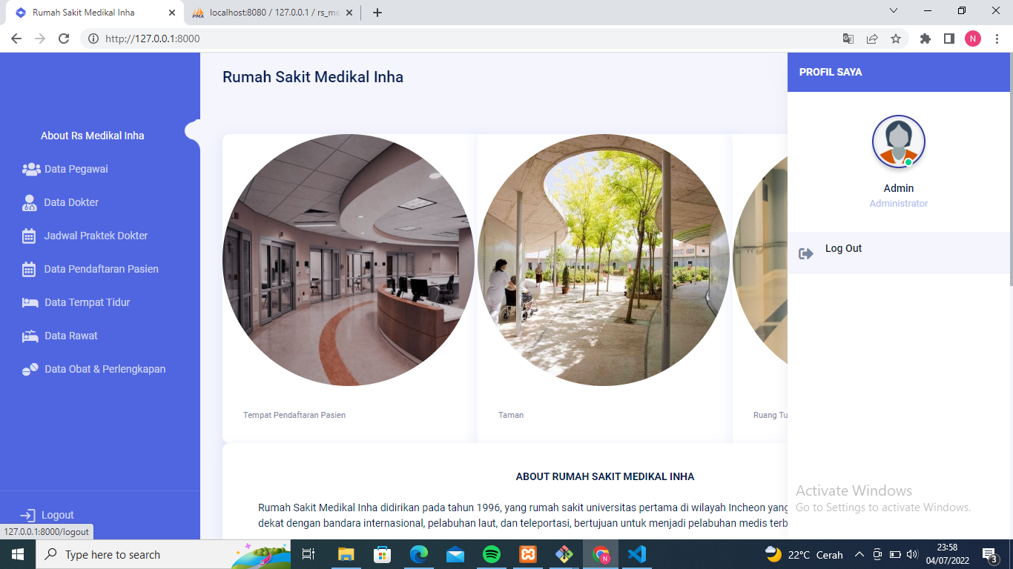
Tahap-Tahap Membuat Website

Slide 20
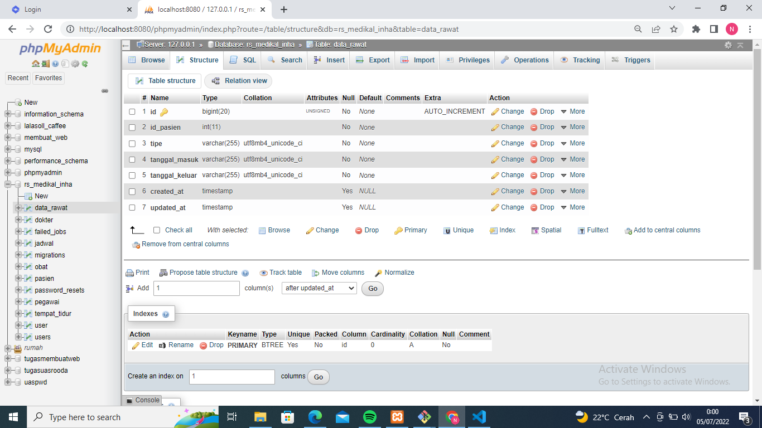
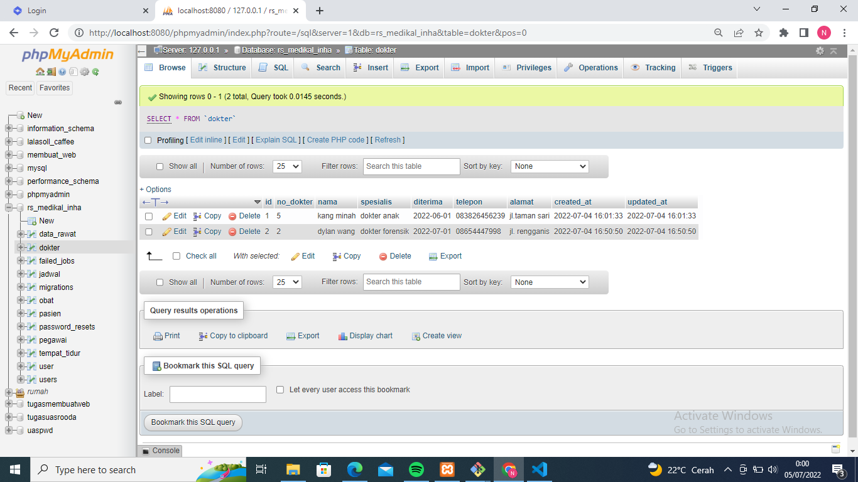
Tahap-Tahap Membuat Website
Keempat

Slide 21
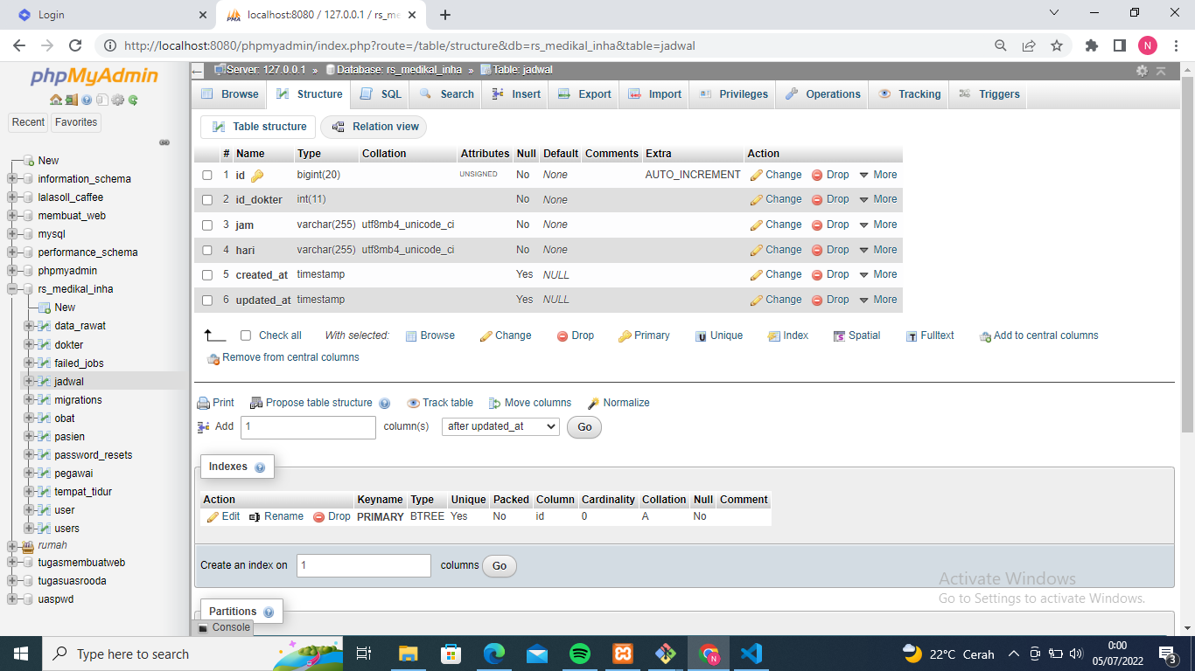
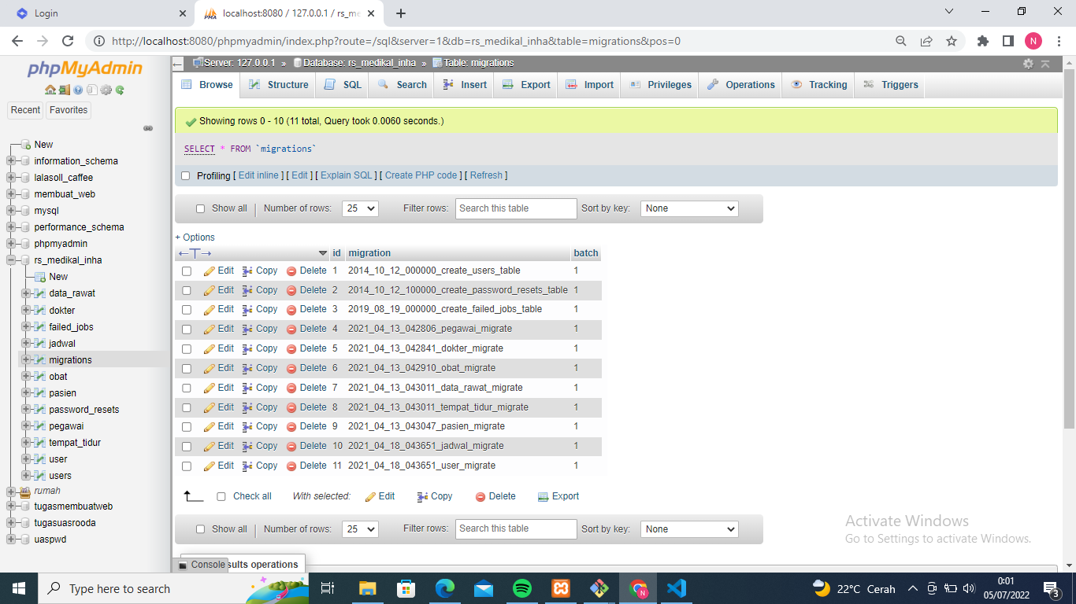
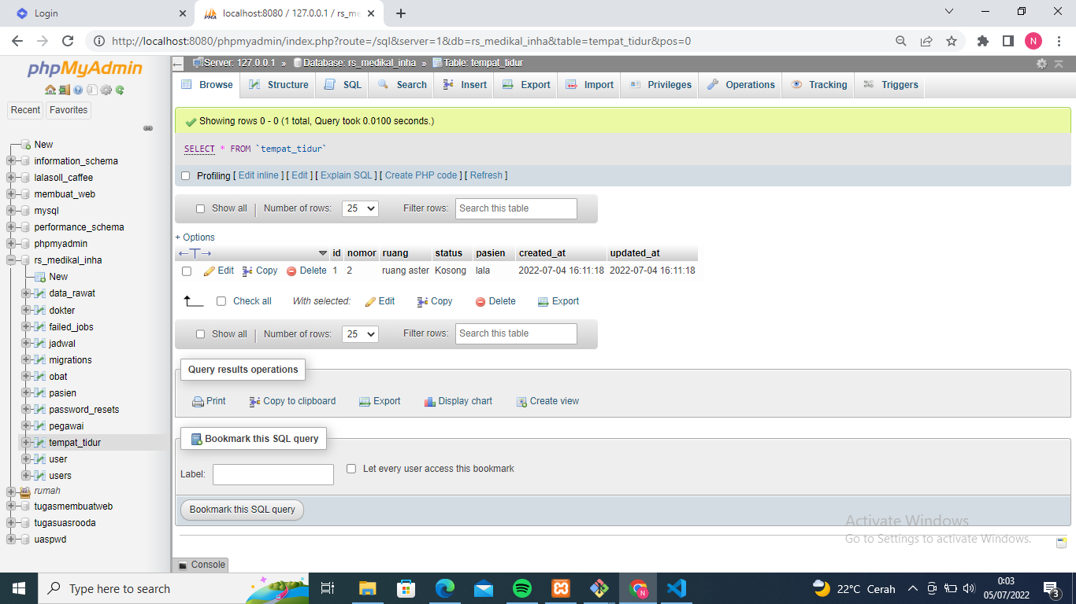
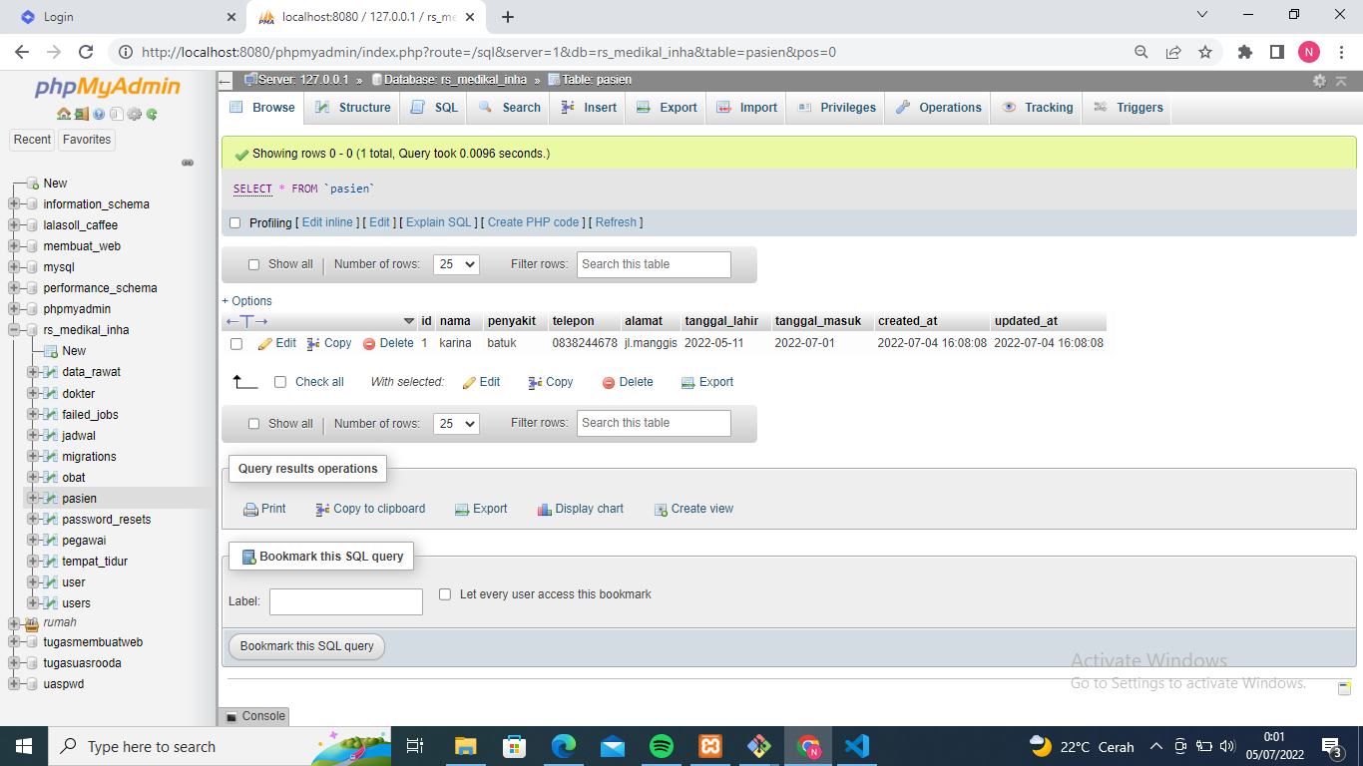

Slide 22
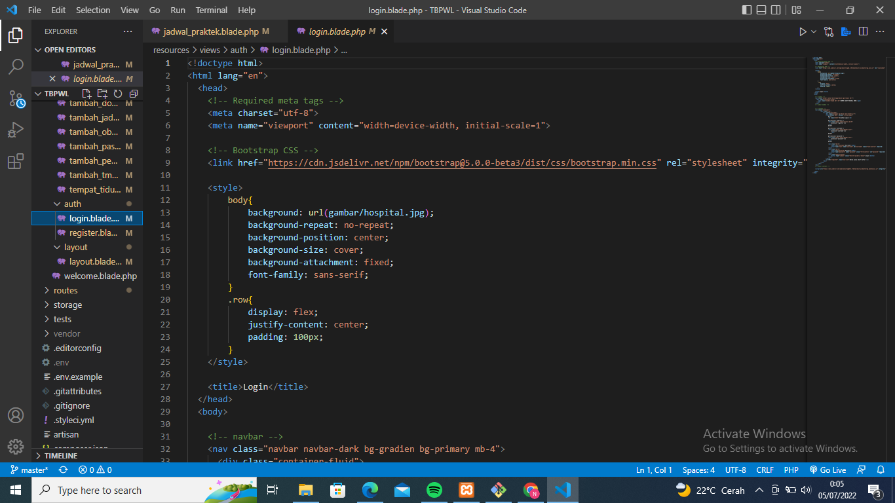
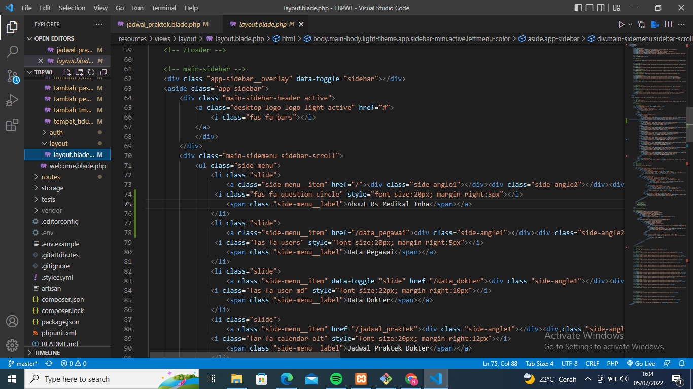
Tahap-Tahap Membuat Website
Keempat

Slide 23
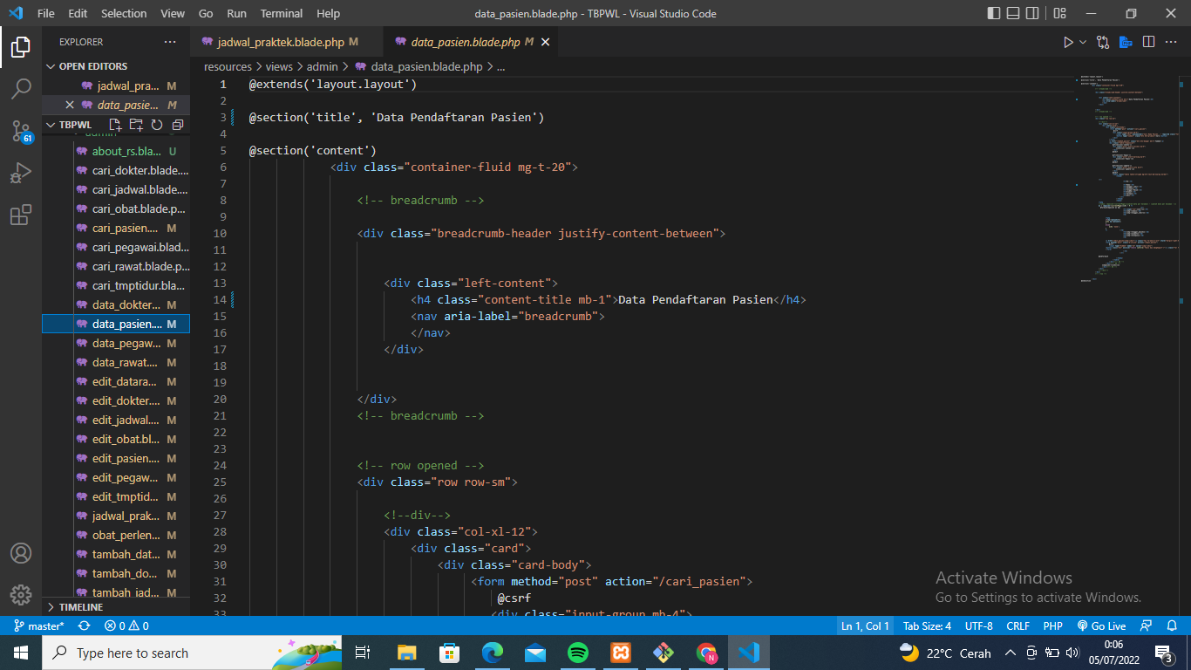
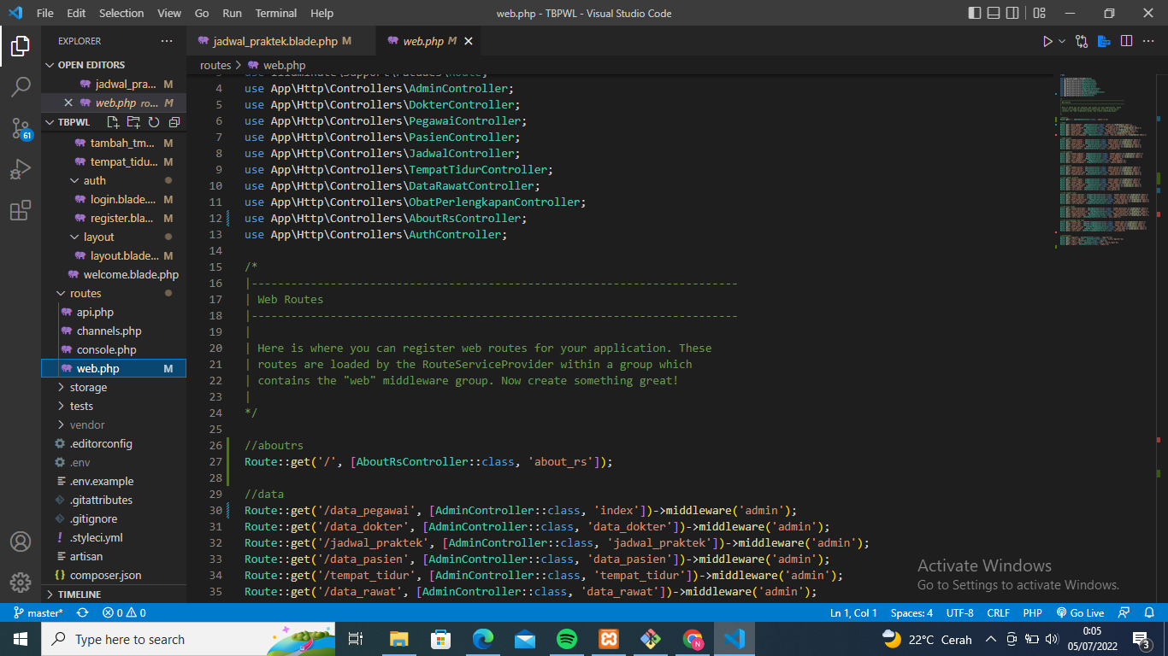
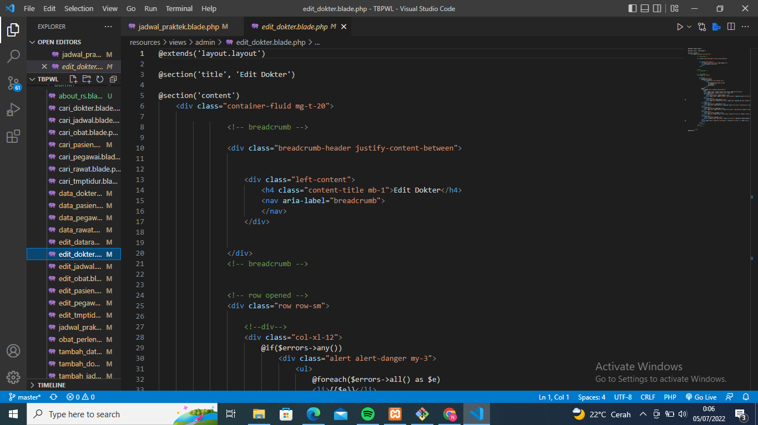
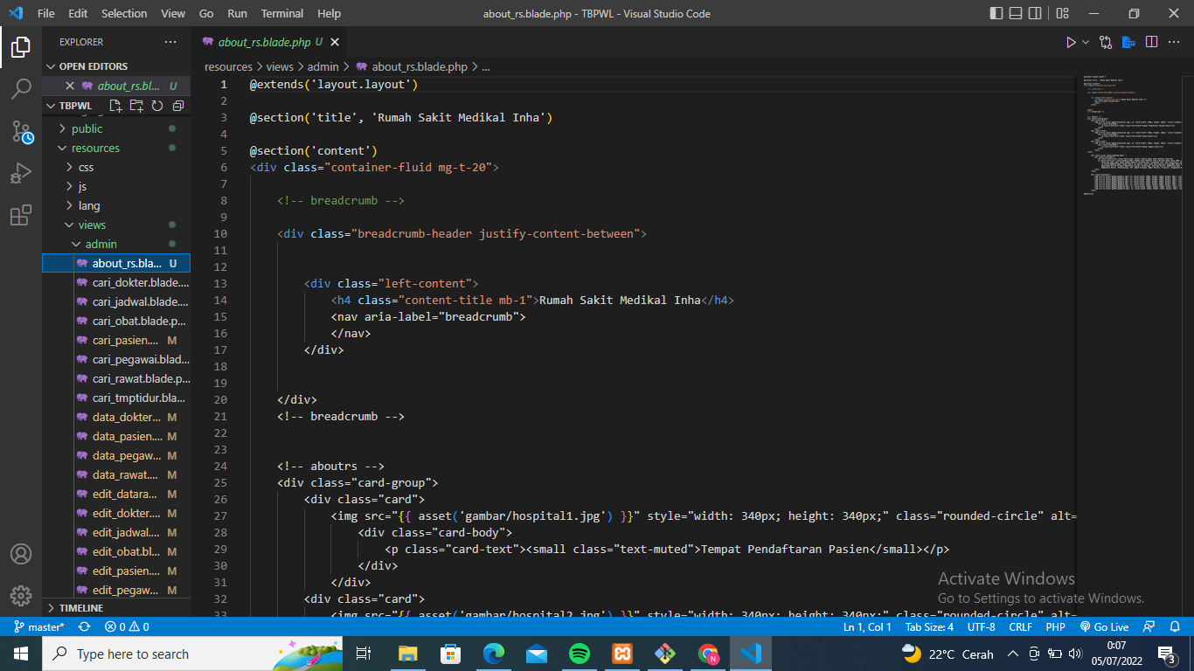

Slide 24






Slide 25
Terimakasih

